Slide 1
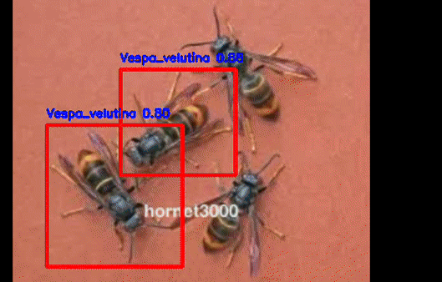
Automatische detectie van Aziatische hoornaar
3000+ foto’s
annotatie in CVAT
yolov10 model
raspberry pi 4 8gb

Slide 2
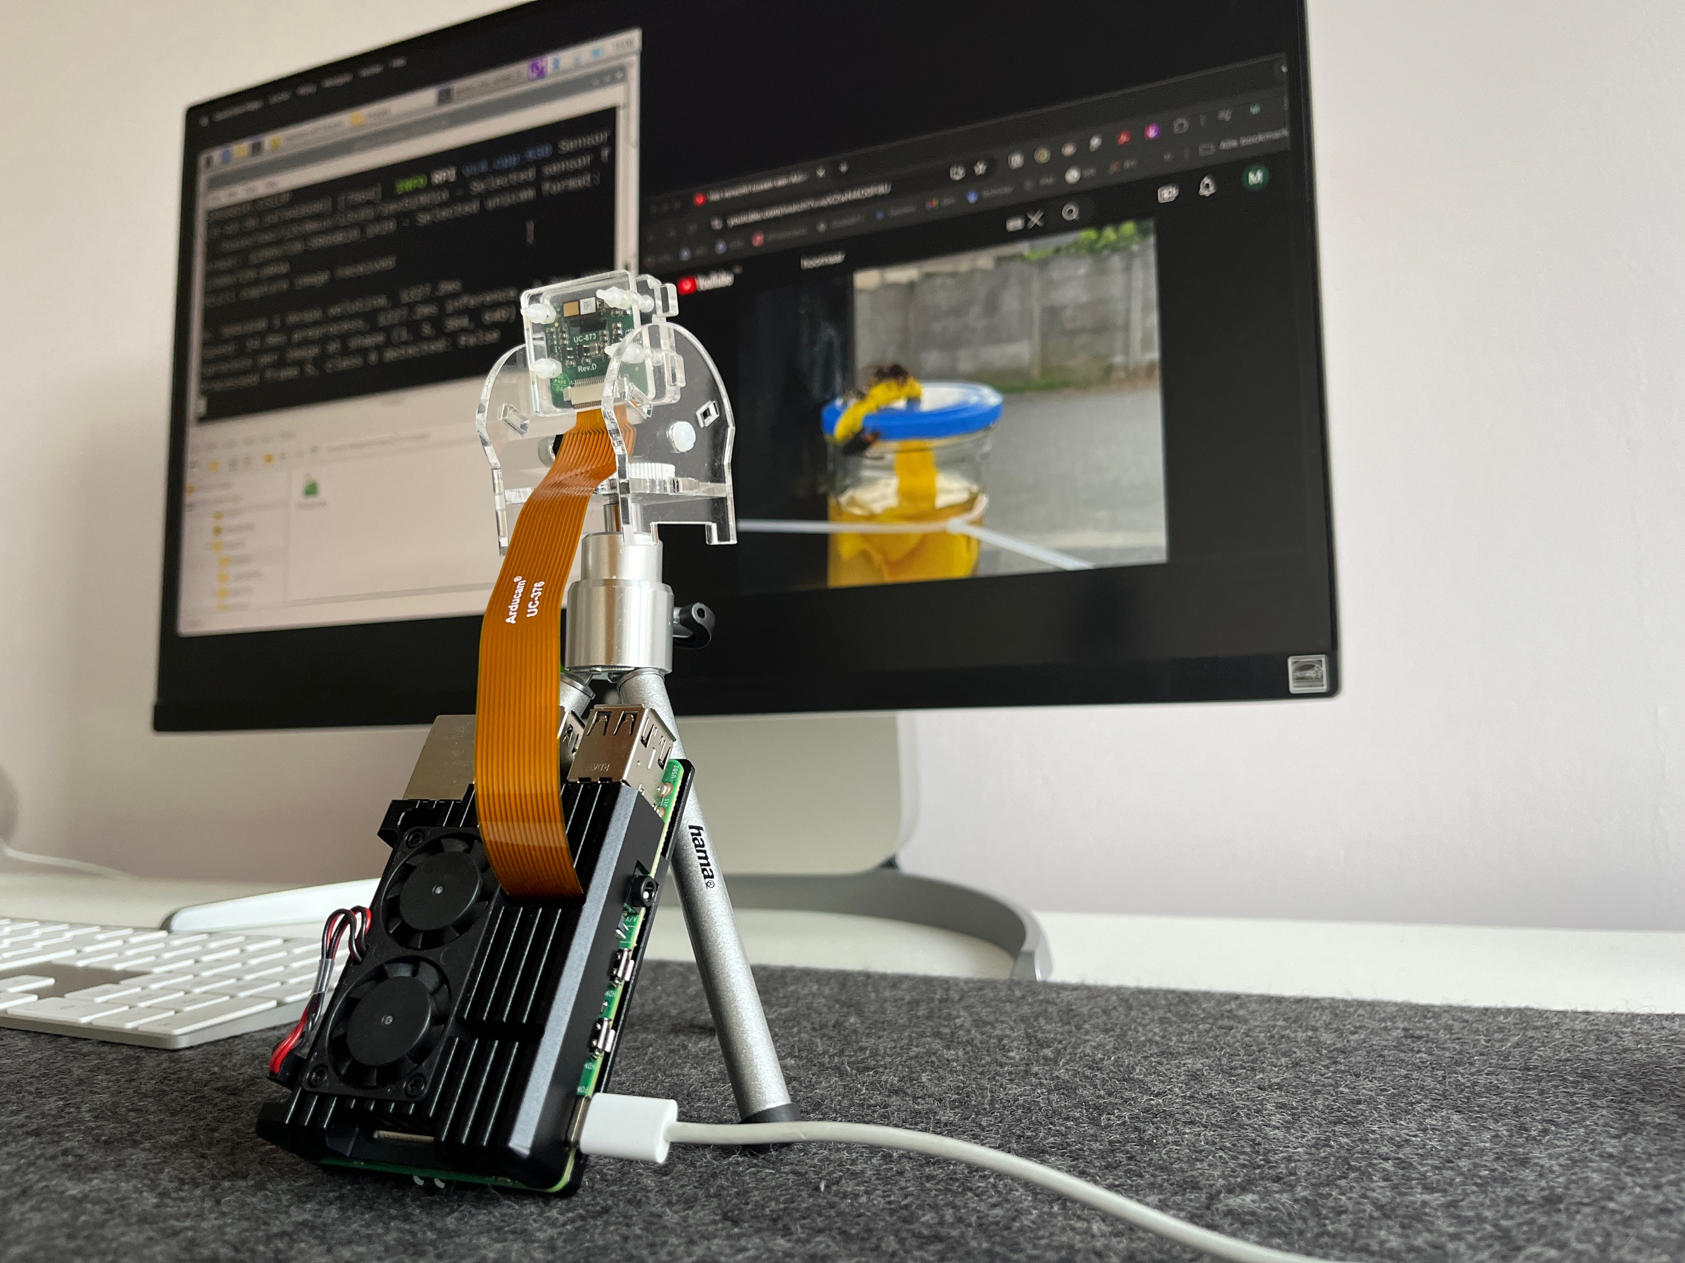
Detector-opstelling
Camera
“Wiekpot”
Raspberry pi4

Slide 3
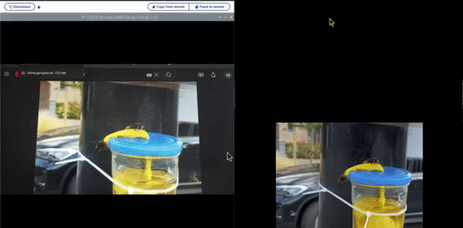
Detectie en opslag van foto met hoornaar
Foto naar raspberry
“Wiekpot”
Foto

Slide 4
Achter de schermen
Verzamelen = 3000 foto’s van waarnemingen.nl halen
Annoteren = om iedere hoornaar en wesp een vakje zetten
Model maken = computer berekend het ‘neuraal netwerk’
Code = programma maken
iedere 15 sec check op Aziatische hoornaar
en slaat foto met tijdstip op
Optimaliseren = drempelwaarden verbeteren, opties toevoegen

Slide 5
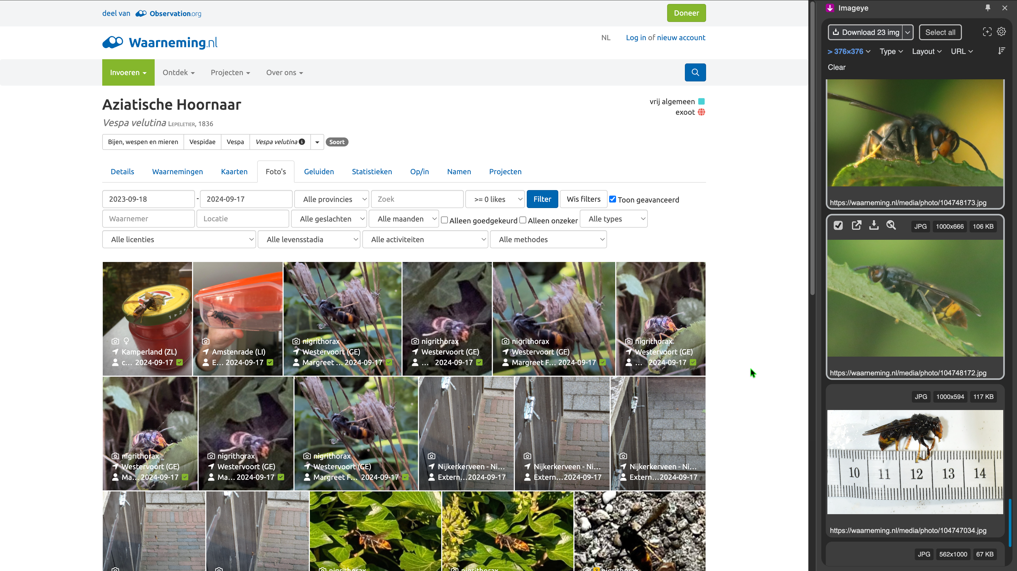
Verzamelen: 3000+ foto’s van waarnemingen.nl
Vespa velutina
Vespa crabro
Vespula vulgaris
Deelbaar
Goedgekeurd
Selectie

Slide 6
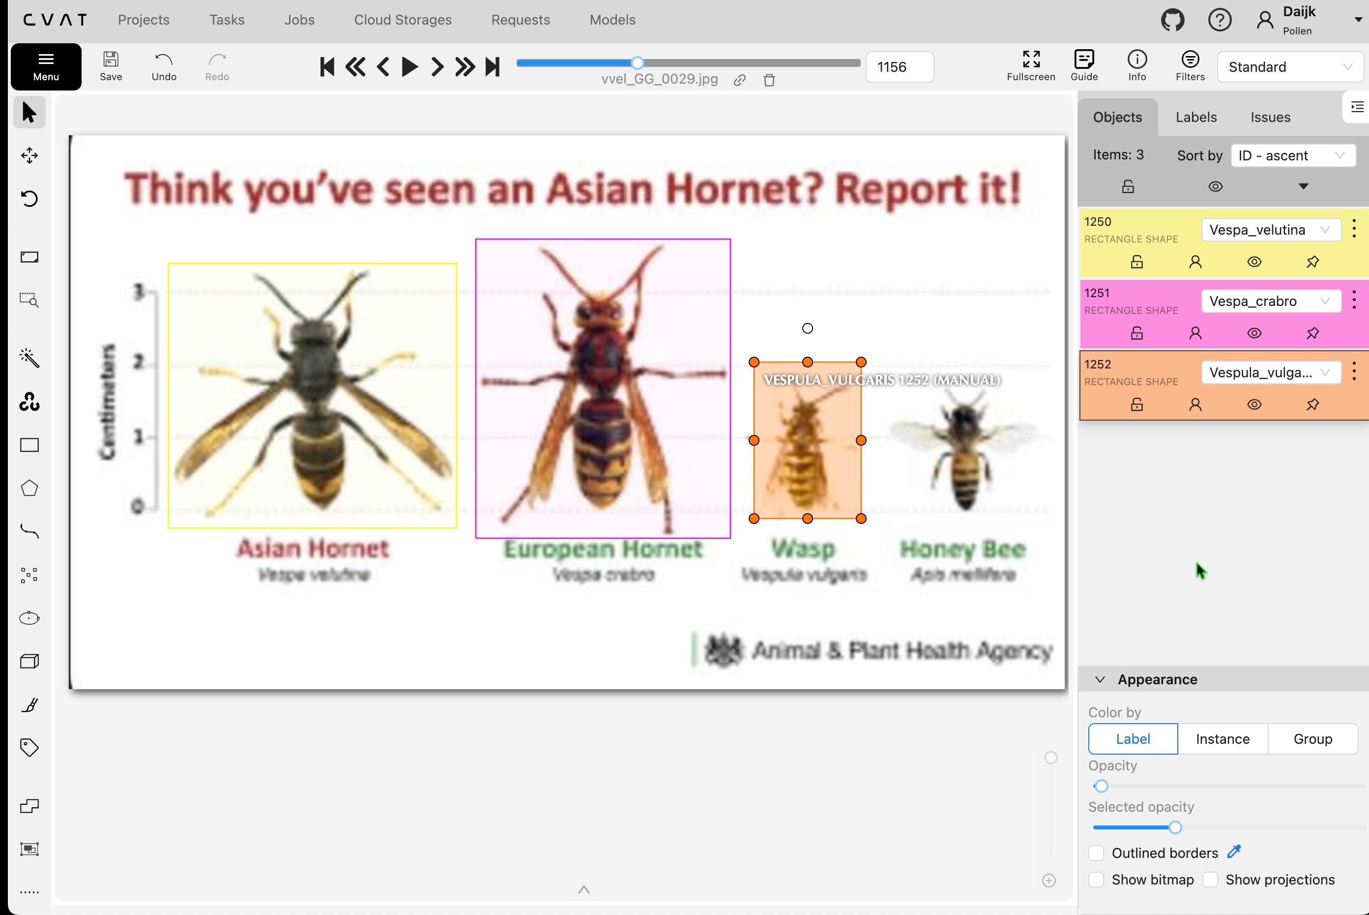

Slide 7
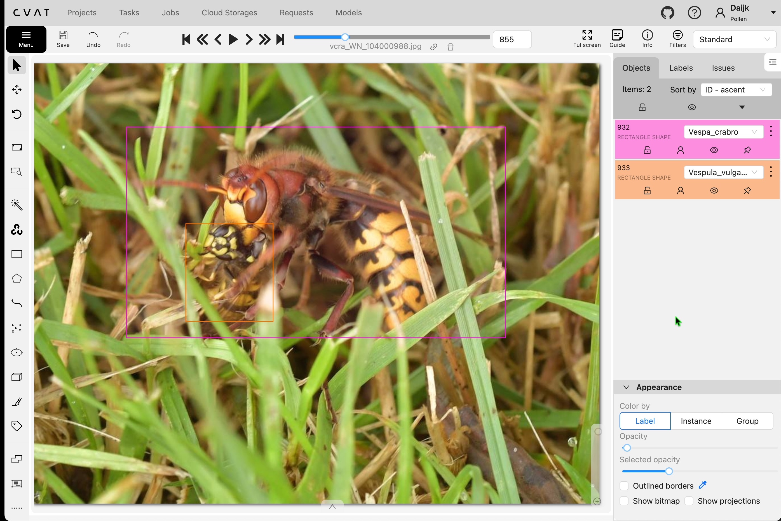
Annoteren: Computer Vision Annotation Tool
Vespa crabro
Vespula vulgaris

Slide 8
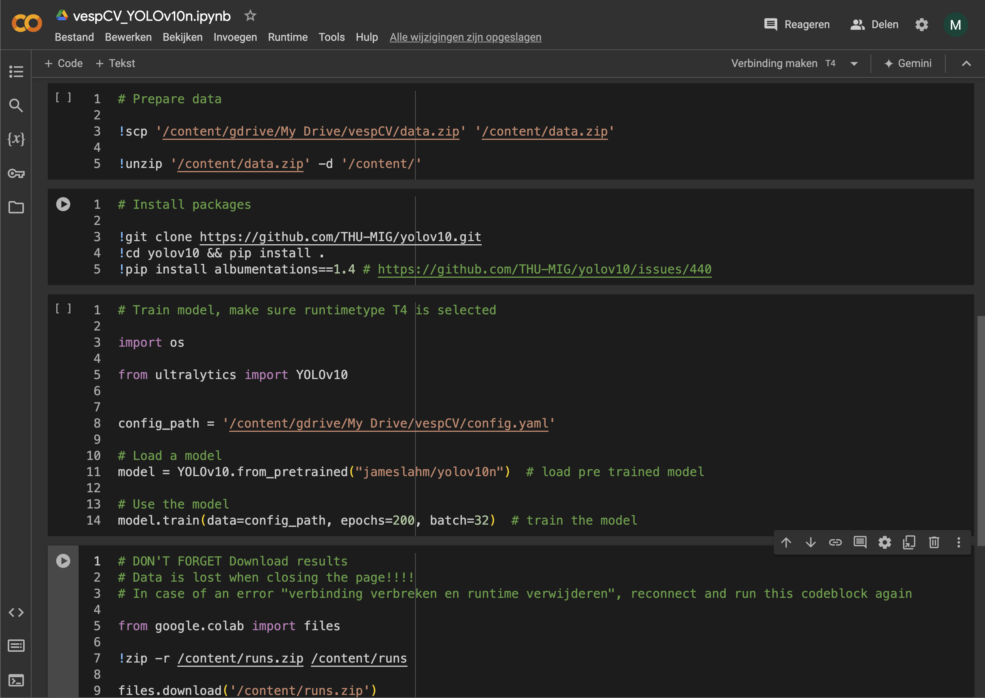
Model maken: laten berekenen door google (NVIDIA GPU)
GPU

Slide 9
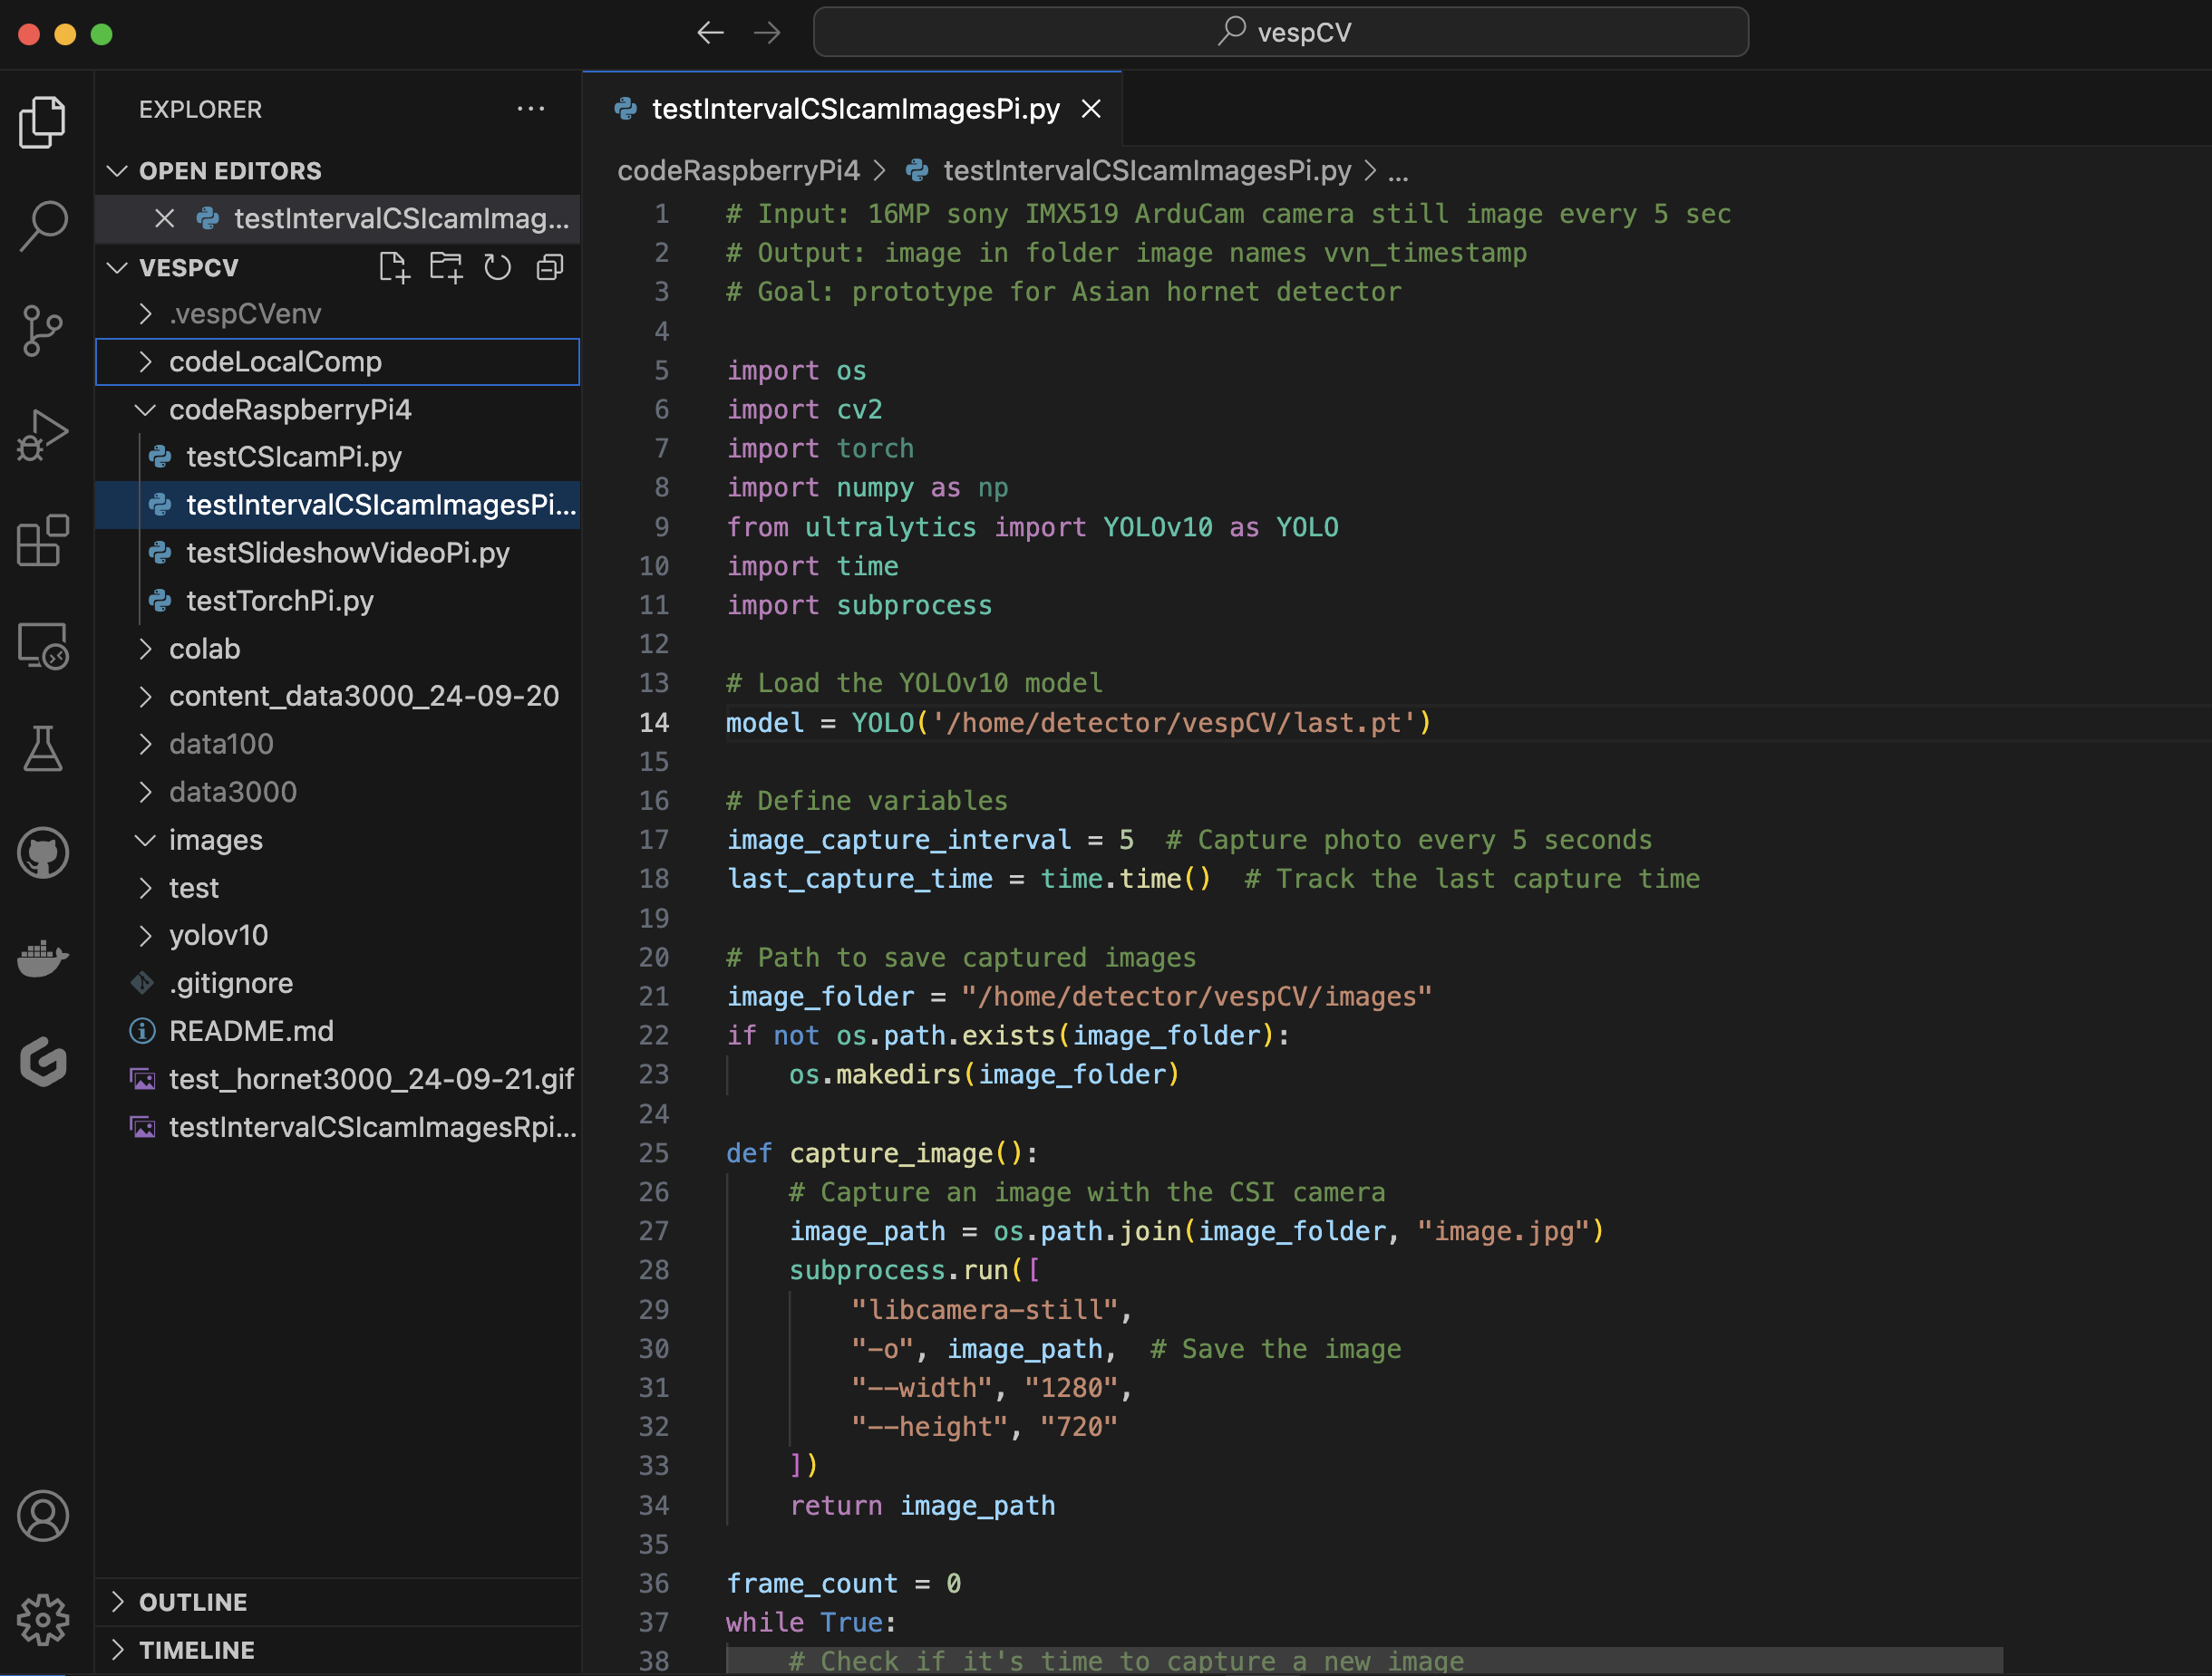
Code: Raspberry programmeren

Slide 10
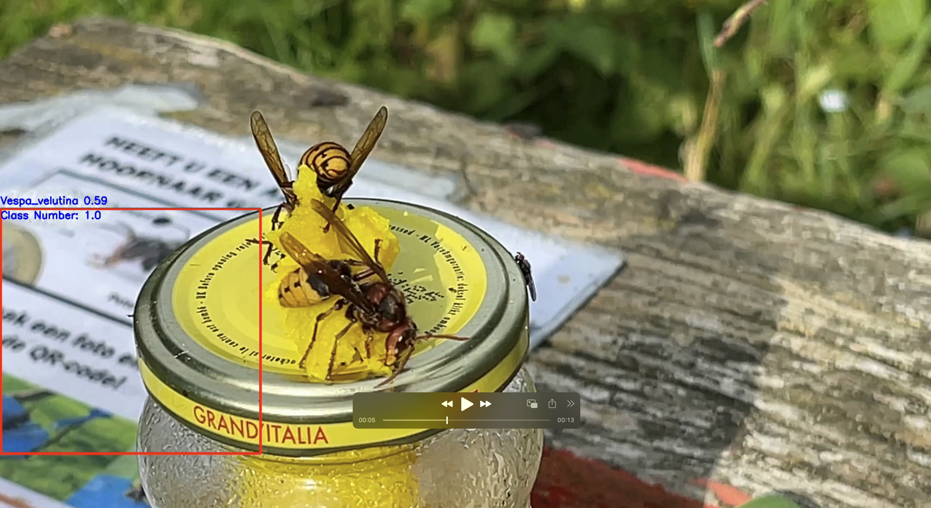
Optimaliseren: drempelwaarden – insecten – toepassingen

Slide 11
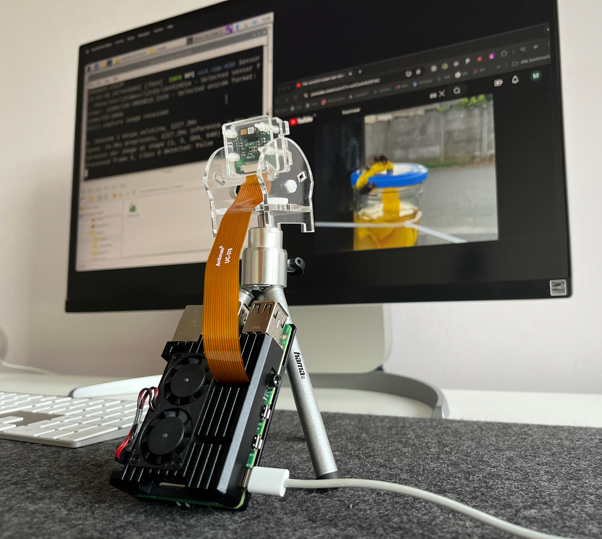
Meer info op: https://github.com/vespCV

